Slide 1
Digitálna komunikácia
Online komunikácia pre digitálne podnikanie
(Digitálne podnikanie)

Slide 2
Ciele
Po ukončení tohto modulu budete vedieť:
- Viesť pútavé virtuálne schôdze s rôznymi tímami
- Komunikovať jasne a otvorene a tým podporovať dôveru, zodpovednosť a efektívne rozhodovanie

Slide 3
Ciele
- Vypracovať efektívne agendy a ďalšie nástroje na zvýšenie kvality vašich online schôdzí
- Riešiť konflikty a medzikultúrne komunikačné bariéry
- Vyskúšate si úspešné rokovania využitím elektronických prostriedkov

Slide 4
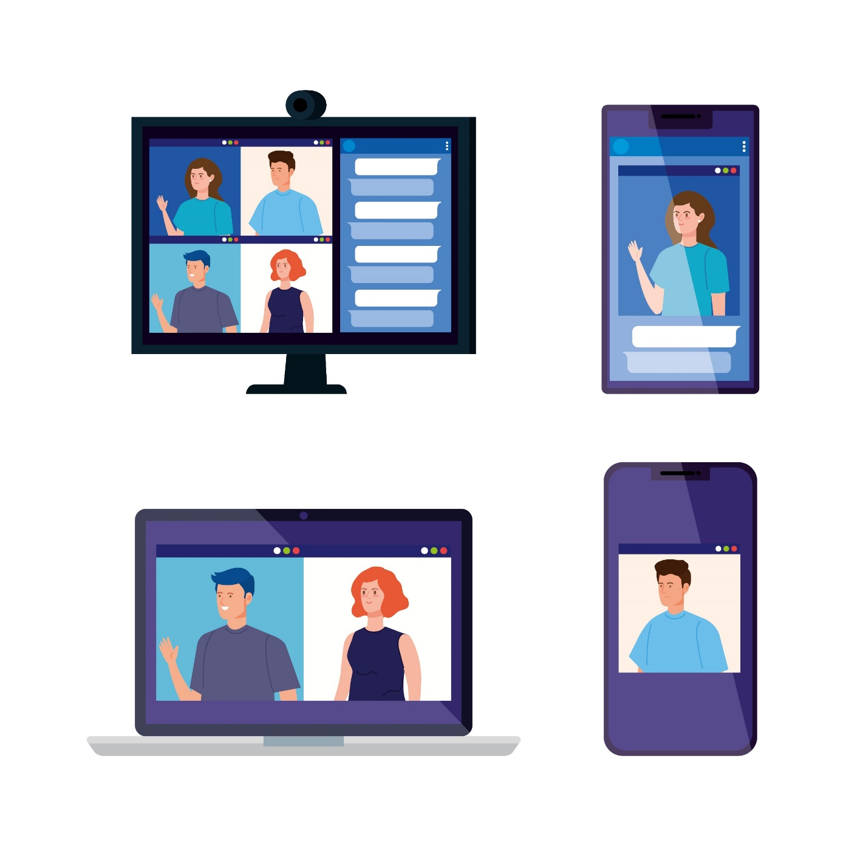
Riadenie virtuálnych tímov
V súčasnosti záleží na fyzickej vzdialenosti menej ako kedykoľvek predtým. Každá spoločnosť môže spojiť talentovaných ľudí zo všetkých kútov sveta vytvorením virtuálnych tímov. Riadenie virtuálneho tímu sa však od štandardnej prezenčnej formy práce líši rôznymi spôsobmi a vyznačuje sa dôležitými aspektmi, ktoré budete musieť vziať do úvahy, ak chcete byť úspešní.
Definovanie vášho tímu
Ako sa formoval váš tím? Bolo vám povolené zvoliť si členov tímu alebo ste tím „zdedili“ po predchádzajúcom manažérovi?
Pracujú stále rovnakí ľudia alebo sa štruktúra tímu mení v závislosti od aktivity/projektu?

Slide 5
Riadenie virtuálnych tímov
2. Rozmiestnenie členov vášho tímu
To môže mať vplyv na spôsob spolupráce vášho tímu z dôvodu rozdielov v časových pásmach, kultúrnych problémov, postoja k dlhotrvajúcej práci atď. Pri vytváraní virtuálnych schôdzí alebo aktivít myslite na to, čo je pre každého najlepšie. Členovia vášho tímu môžu byť:
Väčšinou fyzicky na mieste s niekoľkými vzdialenými pracovníkmi (rozmiestnení lokálne, regionálne, národne, globálne)
V rámci rovnakého mesta/krajiny/teritória
V rôznych regiónoch sveta s vysokými rozdielmi v časových pásmach
V prípade poslednej situácie nebude vždy možné nájsť vhodný čas pre všetkých. V takom prípade časy striedajte, aby ste predišli neustálemu znevýhodňovaniu časti svojho tímu.
Tip: Ak je to možné, využite rozdiel v časovom pásme vo svoj prospech na získanie produktivity 24 hodín denne, 7 dní v týždni (napr. keď časť tímu z rovnakého časového pásma môže pracovať nezávisle od ostatných).

Slide 6
Riadenie virtuálnych tímov
3. Výskum – problémy, s ktorými sú virtuálne tímy najčastejšie konfrontované
Podľa Institute for Leadership Excellence - diskusia o výsledkoch výskumu publikovaných Harvard Business Review - sú hlavnými problémami, ktoré by ste mali riešiť ako prvé, aby ste zaistili efektívne online aktivity, nasledujúce:
Niektorí z členov tímu vykonávajú (tajne) naraz viacero činností
Nedostatok pozornosti
Emocionálna nezaujatosť spôsobená vzdialenosťou
Nezapájanie sa niektorých členov tímu do schôdze
Obmedzené možnosti a následné kroky

Slide 7
Riadenie virtuálnych tímov
4. Výskum – faktory úspechu ovplyvňujúce virtuálne tímy
Podľa štúdie publikovanej časopisom Forbes (2015) sú to:
- budovanie DÔVERY (ideaálne počiatočným osobným stretnutím)
- zabezpečenie JEDNOZNAČNOSTI (je potrebné byť direktívnejší ako zvyčajne)
- mať víziu (váš prístup zodpovedá celkovej vízii tímu)
Vedúci virtuálneho tímu by mal tiež:
- Formalizovať tímové úlohy
- Vytvoriť veľmi jasný súbor pravidiel o tom, ako sa prijímajú rozhodnutia
- Vytvoriť jasne definovaný proces, ktorý zabezpečí, aby všetci členovia tímu dosiahli očakávané výsledky
- Propagovať jasnú a otvorenú komunikáciu správne prispôsobenú charakteristikám tímov

Slide 8
Riadenie virtuálnych tímov
5. Stanovenie „základných pravidiel“
Spoločne rozhodnite a písomnou formou sprístupnite všetkým nasledujúce informácie:
- začiatočný a konečný čas pracovného dňa
pre každého
- doba odozvy na e-maily
- aké dlhé budú online stretnutia
- aké dlhé prestávky by mali byť
- preferovaný tón komunikácie (formálnejší
alebo uvoľnenejší)
- kultúrne aspekty (štátne/cirkevné sviatky)
- ako sa robia rozhodnutia
- sledovanie úloh a podávanie správ
- zodpovednosť (napr. čo sa stane, ak niekto neplní pridelené úlohy);
- pravidlá komunikácie

Slide 9
Riadenie virtuálnych tímov
6. Formalizácia tímových úloh
“Keď sú zodpovední všetci, nie je zodpovedný nikto”
Nepriradené úlohy môžete pri práci s virtuálnym tímom ľahko „zabudnúť“ alebo prehliadnuť. Aj keď flexibilita rolí je veľká, stále musíte jasne definovať, čo musia všetci robiť, ako a kedy (vrátane opakujúcich sa a presných úloh).
Aby každý jasne pochopil, čo má robiť, nebojte sa v prípade potreby nadmerne komunikovať.
Po diskusii počas schôdze by mali byť informácie k dispozícii aj písomne ​​na ďalšie konzultácie (buď ako zápisnice zo schôdze alebo zavedené ako úlohy v softvéri na riadenie projektu, ktorý používate).

Slide 10
Riadenie virtuálnych tímov
7. Vedenie veľkých online schôdzí
Krok 1: Definujte účel stretnutia a vyberte správnu technológiu / softvér
Chcete predniesť prezentáciu?
Buďte kreatívni a generujte nápady (vyberte si softvér, ktorý vám umožní používať tabuľu);
Rozhodovanie?
Krok 2: Vykonajte technickú kontrolu
- ak používate zariadenie alebo softvér po prvýkrát, nacvičte si jeho použitie pred skutočnou schôdzou
- nechajte aspoň 15 minút pred samotným stretnutím skontrolovať, či všetko funguje správne (pripojenie na internet, fotoaparáty, mikrofóny…)

Slide 11
Riadenie virtuálnych tímov
7. Vedenie veľkých online schôdzí
Krok 3: Distribuujte pozvánky a prihlasovacie údaje
Jasne uveďte dátum a čas stretnutia.
Krok 4: Distribuujte program schôdze e-mailom
Do správy, ktorú odošlete, môžete zahrnúť krátke oznámenie o etikete hovoru (všetci majú zapnuté/vypnuté kamery, mikrofóny sú stlmené, pokiaľ práve nehovoríte, softvér, ktorý možno bude potrebné vopred nainštalovať atď.). Každý bod programu musí byť dostatočne jasný, aby si boli všetci vedomí toho, čo budú musieť pripraviť na schôdzu (napr. Ak majú niektorí členovia počas schôdze prednášať). V tejto správe je možné uviesť / zahrnúť akékoľvek ďalšie materiály, ktoré by mali byť konzultované pred stretnutím.

Slide 12
Riadenie virtuálnych tímov
7. Vedenie veľkých online schôdzí
Krok 5: Pripojte sa včas a povzbuďte k tomu aj ostatných, aby ste mohli pred začiatkom vyriešiť akýkoľvek potenciálny technický problém a začať v stanovenom čase
Krok 6: Veďte schôdzu
Sledujte, kto je pripojený a kto chýba
Zhrňte základné pravidlá
Stručne predstavte program a ciele stretnutia
Dajte každému príležitosť prehovoriť
Krok 7: Ukončite schôdzu
Ukončite schôdzu v stanovený čas, prípadne skôr
Predneste stručné zrhnutie toho, o čom sa diskutovalo, a pripravte akčný plán
Zašlite všetkým poznámky a akčný plán zo stretnutia v písomnej forme na ďalšiu konzultáciu

Slide 13
Riadenie virtuálnych tímov
8. Technológie pre virtuálne tímy
To sa netýka iba videokonferencií. Možno budete musieť využiť aj ďalšie nástroje na spoluprácu online, napríklad softvér na správu projektov.
Pre virtuálne stretnutia budete potrebovať:
Stabilné pripojenie na internet
Softvér na online konferencie (najbežnejšie používané: Zoom, GoToMeeting, Skype, Webex)
Zvuk (slúchadlá, zvuk počítača alebo telefónu)
Video (webová kamera alebo profesionálnejšie nastavenie v závislosti od účelu stretnutia)
Ak je to možné, poskytnite všetkým členom tímu vysokokvalitný hardvér (kvalitná webová kamera, mikrofón a slúchadlá).

Slide 14
Riadenie virtuálnych tímov
8. Technológie pre virtuálne tímy
Ak je tím zmiešaný (viac osôb fyzicky na mieste a iba niekoľko pracovníkov na diaľku) a často sa stretávate, možno budete chcieť vytvoriť videokonferenčnú miestnosť so špecifickým vybavením špeciálne navrhnutým na tento účel.
V prípade práce z domu - prediskutujte otázku prostredia. Neporiadok v pozadí môže pôsobiť rušivo a demotivujúco. Uveďte príklad nastavenia pekného pozadia s dobrým osvetlením a zvukom. Samozrejme, môžete tiež len rozmazať pozadie alebo vytvoriť vlastné, virtuálne. To však môže vytvoriť ešte neosobnejšiu atmosféru.
Ak nechcete nosiť slúchadlá, lavalierové mikrofóny fungujú najlepšie, pretože vám umožňujú pohyb bez zmien kvality zvuku. Noste oblečenie vhodné pre prácu, aj keď pracujete z domu.

Slide 15
Riadenie virtuálnych tímov
8. Technológie pre virtuálne tímy
Ak je to možné, vždy používajte profesionálnu/prémiovú verziu softvéru alebo predplatné, o ktorom si myslíte, že pokrýva vaše potreby (bezplatné verzie majú často obmedzené funkcie, obmedzený počet osôb alebo obmedzený čas používania).
Buďte konzistentní - ľudia majú radi veci, ktoré im sú už známe.
Vyberte si softvér, ktorý lepšie vyhovuje potrebám vášho tímu, a držte sa ho.

Slide 16
Riadenie virtuálnych tímov
8. Technológie pre virtuálne tímy
Okrem tých, ktoré sa týkajú virtuálnych stretnutí, existujú aj ďalšie nástroje, ktoré môžete použiť na zvýšenie produktivity svojich virtuálnych tímov.
Medzi ne patria:
- softvér na spoluprácu
- softvér na sledovanie cieľov a hlásenie stavu
- softvér na správu projektov
- správa dokumentov
- komunikácia
Avšak aj tu je menej viac a kľúčová je konzistentnosť.
Vždy sa snažte sa mať všetko na jednom mieste.

Slide 17
Bariéry medzikultúrnej komunikácie
1. Pozadie
Všetci sme rozdielni a vo virtuálnom tíme je ešte pravdepodobnejšie, že budeme konfrontovaní s neočakávanými situáciami, konfliktmi alebo bariérami pochádzajúcimi z kultúrneho pozadia členov.
Medzikultúrna komunikácia je veľmi rozsiahla oblasť, ktorá vyžaduje okrem hlbokých vedomostí aj osobitnú citlivosť a rozlišovanie zo strany vedúceho, ako aj porozumenie a toleranciu od všetkých členov tímu.
Dobrým východiskovým bodom na pochopenie toho, ako by to mohlo mať vplyv na činnosť vášho virtuálneho tímu, sú kultúrne dimenzie, ako ich definoval Geert Hofstede.

Slide 18
Bariéry medzikultúrnej komunikácie
2. Kultúrne dimenzie
Podľa tejto teórie existuje 6 dimenzií, ktoré definujú kultúru. Tie sa dajú ľahko prejaviť na spôsobe práce a komunikácie. Tieto dimenzie sú:
miera mocenskej vzdialenosti
individualizmus verzus kolektivizmus
miera vyhýbania sa neistote
maskulinita verzus femininita
dlhodobá verzus krátkodobá orientácia
zdržanlivosť verzus pôžitkárstvo

Slide 19
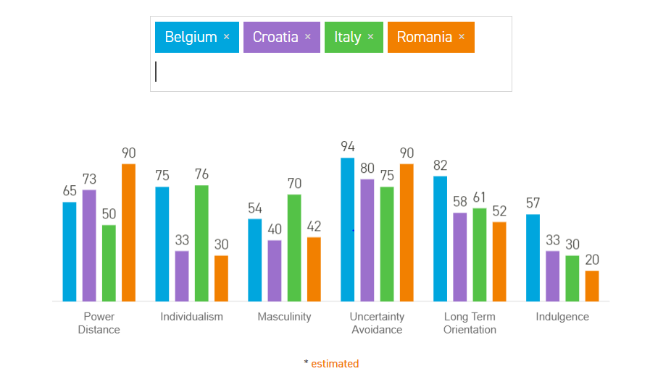
Bariéry medzikultúrnej komunikácie
2. Kultúrne dimenzie
Zaujímavý nástroj umožňujúci porovnanie šiestich dimenzií v rôznych krajinách navrhnutý spoločnosťou Hofstede Insights nájdete tu.

Slide 20
Bariéry medzikultúrnej komunikácie
3. Prekonávanie bariér medzikultúrnej komunikácie
Zohľadnenie bariér pri stanovovaní základných pravidiel pre váš virtuálny tím môže byť veľmi prospešné.
Nikdy však nemôžeme vedieť všetko a ak budeme na teóriu „príliš naviazaní“, môže to viesť k ešte väčšiemu zovšeobecňovaniu a stereotypizácii. Navyše, medziľudské rozdiely sa dajú zameniť za kultúrne rozdiely. V dnešnej dobe si ľudia pracujúci vo virtuálnych tímoch viac uvedomujú skutočnosť, že musia byť tolerantní. Zároveň je skvelé a motivujúce, keď sú všetci úctiví a zdvorilí k hodnotám druhých.
Preto je možno lepšie nechať ľudí vysvetliť si, čo je pre nich dobré a čo nie. Môžete to uskutočniť hneď po založení tímu, pri vytváraní základných pravidiel a vízie tímov. Ak je možné uskutočniť osobné stretnutie, je to ešte lepšie.

Slide 21
Bariéry medzikultúrnej komunikácie
3. Prekonávanie bariér medzikultúrnej komunikácie
Na úvod by ste mohli požiadať všetkých, aby poskytli informácie:
- preferovaný komunikačný štýl (formálnejší alebo uvoľnenejší)
- ich pohľad na pracovný čas, nadčasy atď.
- sviatky, ktoré by nikdy nechceli zmeškať (štátne/náboženské)
- tolerancia neistoty
- ktoré hodnoty súvisiace s prácou si cenia najviac
Ak je to ten prípad, tak ak:
Zovšeobecnenia a stereotypy/poznámky, ktoré ich najviac otravujú a nemali by byť použité
Malo by ísť o 100% dobrovoľné zdieľanie - nikto by nemal byť nútený zdieľať alebo hovoriť o veciach, o ktorých nechce.

Slide 22
Riešenie konfliktov vo virtuálnom prostredí
1. Nie všetky konflikty sú zlé
Bez ohľadu na to, ako dobre nastavíte pravidlá a naplánujete si schôdzky, vo vašom tíme budete mať konflikty.
Nie vždy však musia byť konflikty niečo negatívne, v skutočnosti, ak sú správne zvládnuté, môžu viesť k lepšiemu riešeniu problémov a kreatívnejším riešeniam.
Konflikty s pozitívnymi výsledkami sa týkajú podstaty (ako to máme urobiť?)
Konflikty s negatívnymi výsledkami sa týkajú osobnosti - nevedú k riešeniu („vy vždy ...“, „nikdy“).

Slide 23
Riešenie konfliktov vo virtuálnom prostredí
2. Hlavné príčiny konfliktov
Vo virtuálnom prostredí je neverbálna komunikácia výrazne eliminovaná. To môže brániť ľuďom vo vytváraní spojení a budovaní vzťahov.
Ku konfliktom môžu viesť napr. rôzne štýly komunikácie, fakt, že jazyk využívaný v rámci tímu/na schôdzi nie je rodným jazykom členov tímu či nedostatočná zrozumiteľnosť.
Písomné informácie môžu znieť chladnejšie a neosobnejšie. Nesprávna interpretácia pravidiel, zlá kvalita zvuku alebo iné technické problémy môžu viesť k ešte väčšej frustrácii vedúcej ku konfliktom. Niektorí ľudia, aj kvôli zlej kvalite osvetlenia alebo nastavenia fotoaparátu, budú na virtuálnych stretnutiach vyzerať inak ako zvyčajne.
Vy ako vedúci virtuálneho tímu však musíte byť schopní tieto problémy identifikovať a vyriešiť.

Slide 24
Riešenie konfliktov vo virtuálnom prostredí
3. Pochopenie štýlov riadenia konfliktov
Spolupráca - všetky strany sú zamerané na riešenie - všetky strany vyhrávajú
Kompromis – všetky strany vyhrávajú a niečoho sa vzdávajú
Vyhýbanie sa – konfliktu sa zabráni, potlačí sa, nepodniknú sa žiadne kroky k jeho vyriešeniu
Súťaženie – win/lose
Prispôsobenie sa – jedna strana sa vzdá v prospech druhej
Prvé 2 štýly sú najproduktívnejšie, pretože sú zamerané na riešenie.
Vyhýbavý štýl je najnebezpečnejší, pretože problém sa nikdy nedostane na svetlo, a preto sa nikdy nevyrieši.

Slide 25
Riešenie konfliktov vo virtuálnom prostredí
4. Kroky pri riešení konfliktov
Krok 1. Oddeľte problém od osobnosti
„Zdá sa, že problémom, s ktorým sa stretávame, je ...“
Krok 2. Identifikujte zhodné názory.
V probléme musia byť určité body, na ktorých sa strany zhodnú. Uveďte to jasne.
„My / vy obaja / všetci súhlasíme s tým, že ...“
Krok 3. Identifikujte rozdielne názory a dôvody
„Rozdiel v našich názoroch je ..“
Krok 4. Prejavte empatiu a počúvajte všetky strany
„Chápeme, že sa cítite ...“

Slide 26
Riešenie konfliktov vo virtuálnom prostredí
4. Kroky pri riešení konfliktov
Krok 5. Diskutujte pre a proti, Brainstorming možných riešení
Krok 6. Spýtajte sa tímu, v čom vidí riešenie typu „win-win“
Krok 7. Ak sa v predchádzajúcom kroku nedosiahne konsenzus, požiadajte skupinu, aby hlasovala za najlepšie riešenie
Krok 8. V prípade potreby privolajte tretiu stranu, neutrálnu osobu, ktorá môže prísť s riešením

Slide 27
Riešenie konfliktov vo virtuálnom prostredí
5. Precvičovanie riešenia konfliktov
Vyčleňte si čas na aktivity spojené s budovaním tímu nad rámec bežného pracovného času. Tím bude pripravený a bude vedieť, ako konať, keď dôjde k neočakávanej situácii.
Diskutujte o štýloch, krokoch a pravidlách riadenia konfliktov, aby ste zabránili rušivým konfliktom a plytvaniu energiou.
Zorganizujte cvičné stretnutia na riešenie „virtuálnych“ konfliktov (požiadajte členov tímu, aby si predstavili situáciu a ako by ju riešili).

Slide 28
E-vyjednávanie
1. Pozadie
E-vyjednávanie alebo elektronické vyjednávanie možno definovať ako „proces vedenia rokovaní medzi obchodnými partnermi pomocou elektronických nástrojov.“
Týka sa to najmä rokovaní prostredníctvom telefónu, e-mailu, okamžitých správ či videokonferencií, ale aj automatických rokovaní a rozhodovania na základe umelej inteligencie (napr. rokovania bot-človek alebo bot-bot, dražby, zjednávanie).
Potreba rokovať na diaľku „bez stola“ sa počas krízy COVID-19 významne zvýšila kvôli sociálnym a cestovným obmedzeniam.
Zatiaľ čo rokovania založené na umelej inteligencii sa stále vyvíjajú, elektronické rokovania medzi ľuďmi nie sú ani lepšie, ani horšie, iba iné ako tradičné osobné rokovania.

Slide 29
E-vyjednávanie
2. Výhody e-vyjednávania
Psychologická vzdialenosť dištanc, špecifická pre vyjednávanie pomocou elektronických prostriedkov, môže byť prospešná pre kreativitu a riešenie problémov, pretože poskytuje čas na zamyslenie (najmä v prípade asynchrónnej komunikácie, napr. e-mail).
Niektorí jedinci, ktorí sú zvyčajne v spoločnosti iných nekomfortnejší, sa môžu cítiť lepšie a prispieť viac vo virtuálnom prostredí, čo vedie k efektívnejšiemu riešeniu problémov a kreatívnym riešeniam.
E-vyjednávanie je nákladovo a časovo efektívne, najmä pre vyjednávačov na dlhé vzdialenosti. Znížením cestovných nákladov si strany môžu dovoliť viac stretnutí a viac účastníkov.

Slide 30
E-vyjednávanie
3. Nevýhody e-vyjednávania
Počas elektronických rokovaní je ťažšie vytvoriť vzťah, najmä ak sa ľudia nikdy predtým nestretli zoči-voči.
Neverbálna komunikácia je menej efektívna a niektoré výskumy ukazujú, že vysoké percento e-mailov je nesprávne interpretovaných a môže byť vnímaných chladne alebo agresívne.
Ak nebudú správne vyriešené, môžu byť technické problémy frustrujúce a viesť k neuspokojivým výsledkom rokovania.

Slide 31
E-vyjednávanie
4. Ktorý nástroj je na e-vyjednávanie najlepším?
Výber nástroja závisí od vášho štýlu vyjednávania (kooperatívneho alebo konkurenčného), typu informácií, ktoré sa majú zdieľať, fázy rokovania či počtu a profilu účastníkov.
Kvôli nižšej psychologickú vzdialenosti sú preferované videokonferencie.

Slide 32
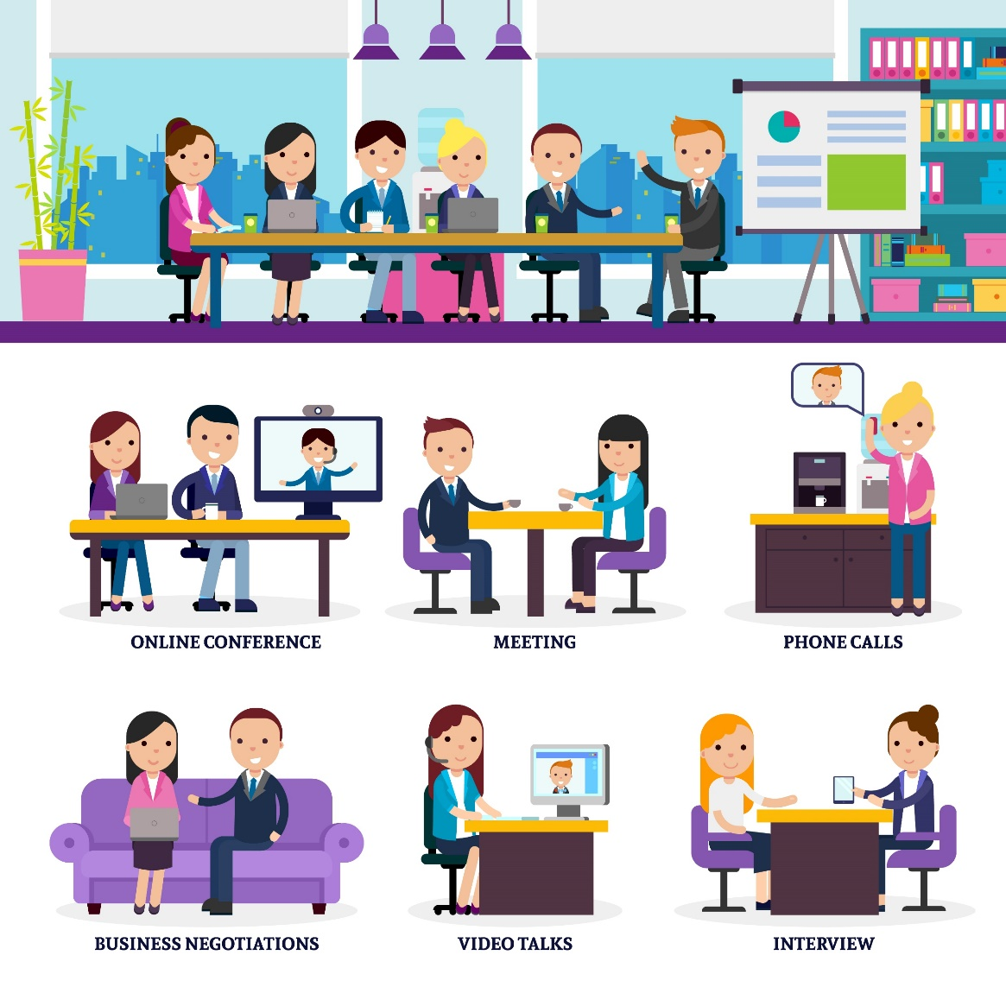
E-vyjednávanie
5. Praktické tipy pri e-vyjednávaní
V závislosti od účelu rokovania môže proces prebiehať vo viacerých fázach. Môžete striedať nástroje s väčšou/menšou psychologickou vzdialenosťou, ako to práve lepšie vyhovuje vašim potrebám.
Napríklad môžete zvoliť písomnú komunikáciu vo fáze pred vyjednávaním, zorganizovať videohovor pre fázu zdieľania informácií a fázu navrhovania a nakoniec uskutočniť následný hovor.

Slide 33
E-vyjednávanie
5. Praktické tipy pri e-vyjednávaní
Rokovania si vždy naplánujte dôkladne. Pripravte si scenár pre svoje telefónne hovory a program pre videokonferencie. Vždy skontrolujte prílohy a správnosť e-mailov a nezabudnite na správne formulovanie predmetu e-mailu.
Vyriešte technické problémy - oboznámte sa so všetkou technológiou, ktorú používate. Pred každou reláciou vykonajte technickú kontrolu.
Atmosféru rokovania môžete nastaviť pomocou videohovoru zobrazením konkrétneho pozadia (viac či menej formálneho), oblečenia, ktoré nosíte vy alebo členovia vášho tímu, osvetlením, atď.

Slide 34
E-vyjednávanie
5. Praktické tipy pri e-vyjednávaní
Hovor prijmite, až keď budete pripravení. Je lepšie zavolať o niečo neskôr naspäť, než aby vás druhá strana zachytila nepripraveného. Samozrejme, vždy je lepšie nechať si časovú rezervu pred začatím hovoru.
Uistite sa, že sa obe strany dohodnú na čase hovoru a sú na to pripravené. Nikdy nikomu nevolajte bez oznámenia a bez opýtania. Nezačínajte diskutovať bez toho, aby ste sa opýtali, či je na to vhodný čas (bez ohľadu na to, aké skvelé sú vaše informácie).

Slide 35
Ďakujem za pozornosť!

